Slide 1



FINAL RESEARCH PROJECT: Analyzing the success factors of the Israel Employment Service placement program
Department of Industrial Engineering and Management
Specialization of Information Systems
Author: Shalev Chen
ID: 203205984
Academic instructor: Dr. Pini Davidov

Slide 2
Israeli Employment Service Background
The service provides job placements and brokerage for jobseekers.
Almost 60,000 jobseekers covering 71 bureaus all around Israel.
The IES provides professional training, finding employees for employers and more.
מבוא
צורך
לפרויקט
סקר
ספרות
מטרות ויעדים
שיטה וביצוע המחקר
סיכום והמלצות
Notes:
השירות אחראי על העברת דיווחים שוטפים למוסד לביטוח לאומי בנוגע לזכאותם של דורשי העבודה לדמי אבטלה או גמלת הבטחת הכנסה.

Slide 3

Motivation for project
There are no updated research on quality or success factors of the ‘Employment Circuits’ program.
Academic research project.
Academic knowledge practicing.
מבוא
צורך
לפרויקט
סקר
ספרות
מטרות ויעדים
שיטה וביצוע המחקר
סיכום והמלצות
Notes:
לשירות התעסוקה אין כלים סטטיסטים היכולים לבחון את גורמי הצלחת תוכנית 'מעגלי תעסוקה' (מלבד Excel)
כדי להגדיל את ההסתברות להצלחת התוכנית ע"י בחינת חלופות.

Slide 4
Project Goals
Analyzing success factors of the Israeli Employment Service “Employment Circuits” placement program
Make conclusions by statistical analysis with statistical tools.
Explore unemployment data.
Write research paper and trying to publish in Economic-Letters journal.
To present the article in international conference.
מבוא
צורך
לפרויקט
סקר
ספרות
מטרות ויעדים
שיטה וביצוע המחקר
סיכום והמלצות

Slide 5
Unemployment – Overall information
The unemployed comprise all persons above a specified age who during the reference period were:
1) Without work, that is, were not in paid employment or self employment during the reference period.
2) Currently available for work, that is, were available for paid employment or self-employment during the reference period.
3) Seeking work, that is, had taken specific steps in a specified recent period to seek paid employment or self-employment.
International Labour Organization (ILO) Resolutions Concerning Economically Active Population, Employment, Unemployment and Underemployment Adopted by the 13th International Conference of Labour Statisticians, October 1982, para. 10
מבוא
צורך
לפרויקט
סקר
ספרות
מטרות ויעדים
שיטה וביצוע המחקר
סיכום והמלצות
Notes:
אבטלה טבעית תקינה עומדת בין 4%-5%. זהו מצב תקין המהווה נקודת איזון בין הכלכלה העולמית.

Slide 6
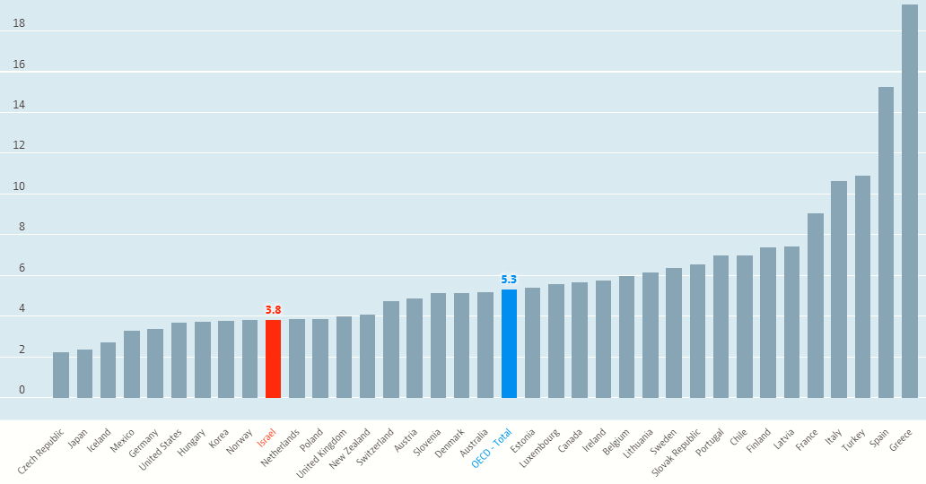
Israel compared to OECD
Kabáta: “There is no doubt, that unemployment represents currently the major social problem of the European Union”
* Kabáta et al. “17th International Conference Enterprise and Competitive Environment“ 2014 Volume 12, Pages 1-804.
מבוא
צורך
לפרויקט
סקר
ספרות
מטרות ויעדים
שיטה וביצוע המחקר
סיכום והמלצות
Notes:
ישראל ממוקמת במקום ה10 מתוך 36 מדינות הOECD במדד הOECD לאבטלה.
Danuše- דנושה (danushe) צ'כית פרופסורית לכלכלה

Slide 7
Unemployment – OECD
In Europe, the unemployment index stands at 6.5%. The European Employment Service works with job search platform
https://ec.europa.eu/eures/public/homepage
In China, the unemployment index stands at 3.6%. China has a strong information system infrastructure (The Hùkǒu System Population Register System)
* Yan DI, "China’s Employment Policies and Strategies", Chinese Academy of Labour and Social Security, Ministry of Labour and Social Security, P.R.China, 2006
In Japan, the unemployment index stands at 2.3%. The right to social assistance is very strict based on stringent asset testing. If the right to assistance is exercised there will be no further assistance.
* John P. Martin " Activation and Active Labour Market Policiesin OECD Countries- Stylized Facts andEvidence on their Effectiveness", Geary Institute, University College Dublin and IZA, 2014.
מבוא
צורך
לפרויקט
סקר
ספרות
מטרות ויעדים
שיטה וביצוע המחקר
סיכום והמלצות
Notes:
אירופה: מציעה פלטפורמה לחיפוש עבודה לבני 18-35 בכל המדינות בה ומסייעת בהמון רבדים כמו: ראיונות עבודה דרך שיחת וידאו, עזרה במעבר למדינה שאליה התקבל דורש העבודה (מגורים וטיסה),לימודי שפה, המרת תעודות רלוונטיות ועוד.
בסין: בעלת מערכת מידע חזקה (מערכת אוכלוסין) העוזרת למחפשי עבודה להתאים ולהעריך עצמם לתפקידים. בשנת 1999 ממשלת סין קראה לכל המגזרים החברתיים לאמץ את המערכת ולשים לב לתעודות בית הספר ולתעודות ההסמכה הנמצאות בה וזאת כדי להגדיל יכולת וסיכויי ההעסקה.
ביפן: כמעט ואין עזרה סוציאלית מהמדינה וגם אם יש עזרה, היא לטווח מאוד קצר, לכן יש למובטלים תמריץ חזק למצוא עבודה בכל דרך.

Slide 8
Literature Survey
Social:
Higher local unemployment weakens the work norm (Winkelmann, 2014).
There is correlation between socioeconomic characteristics and unemployment time The effect of long-term unemployment on the mental state of the jobseeker (Pohlan, 2019)
In EU countries in general, a quarter of the unemployed who suffer from economic problems also suffer from health problems, alcohol addiction, and/or discrimination (Sol, 2016)
* The literature survey based on 29 references.
מבוא
צורך
לפרויקט
סקר
ספרות
מטרות ויעדים
שיטה וביצוע המחקר
סיכום והמלצות
Notes:
ZWINKELS עבור מובטלים הסיכוי לחזור לעבודה פוחת ב35% ולמוגבלים ב12%. בנוסף, מסיק כי מובטלים עם חובות בעייתיים אכן מתקשים לחזור לעבודה יותר מאשר מובטלים ללא חובות. Winkelmann – שביעות הרצון הממוצעת מחייהם של עובדים מובטלים, בין 5.5-6.2 בסולם 0-10, היא תמיד לפחות נקודה מלאה מתחת לזו של עובדים מועסקים.

Slide 9
Literature Survey
Economic:
Unemployed with problematic debts indeed do have more problems returning to work than unemployed without debts (Zwinkels, 2015).
Debt relief trajectories in the context of employment services do lead to more exits, all be it that the exit towards work is relatively limited (Koning, 2014).
Making debts more manageable for unemployed on social assistance led to a significantly better chance to get back to work (Sol & Kok, 2014)
* The literature survey based on 29 references.
מבוא
צורך
לפרויקט
סקר
ספרות
מטרות ויעדים
שיטה וביצוע המחקר
סיכום והמלצות
Notes:
ZWINKELS עבור מובטלים הסיכוי לחזור לעבודה פוחת ב35% ולמוגבלים ב12%. בנוסף, מסיק כי מובטלים עם חובות בעייתיים אכן מתקשים לחזור לעבודה יותר מאשר מובטלים ללא חובות. Winkelmann – שביעות הרצון הממוצעת מחייהם של עובדים מובטלים, בין 5.5-6.2 בסולם 0-10, היא תמיד לפחות נקודה מלאה מתחת לזו של עובדים מועסקים.

Slide 10
Literature Survey
Psychology:
Life-satisfaction rate, the unemployed is a point less than employed (Winkelmann, 2014).
There is a strong correlation between unemployment and a person's mental health, and there are gender differences in the effects of family responsibility and social status (Artazcoz, 2004).
* The literature survey based on 29 references.
מבוא
צורך
לפרויקט
סקר
ספרות
מטרות ויעדים
שיטה וביצוע המחקר
סיכום והמלצות

Slide 11
Unemployment benefit in Israel
In 2004, Israel established a program called the "From Income Guarantee to Secured Employment" (FIGSE). The main aim of the Israeli program was to convert some of the people living in poverty from relying on National Insurance Institute (NII) benefits to the labor market. The Employment Service has set up a number of programs: Employment Circuits, Tapuah (Arabs), Age And Work, Mafteah (Haredim), Tnufa, Eshet Hayil and more.
In 2015 the percentage of labor market employment in the Arab community was 54.6% compared to 81.7% in the Jewish community (Ministry of Labor, Social Affairs and Social Services, 2015), and in 2016 the Arab employment rate was 42.5% (Central Bureau of Statistics, 2017).
מבוא
צורך
לפרויקט
סקר
ספרות
מטרות ויעדים
שיטה וביצוע המחקר
סיכום והמלצות
Notes:
התוכנית הזכירה באופייה את תוכנית ויסקונסין.
לכן הייתה נתונה לביקורת פוליטית, ארגונים חברתיים.
בישראל יש גופים פרטיים למציאת עבודה, וגם גורם ממשלתי- שירות התעסוקה.

Slide 12
The Method
Research Questions
Report Generator, Excel
Data Collection
Python, R
Data Factorizing
Python, R , SPSS
Modeling and Analyzing
Conclusions
מבוא
צורך
לפרויקט
סקר
ספרות
מטרות ויעדים
שיטה וביצוע המחקר
סיכום והמלצות
Notes:
בשלב שאלות המחקר- מתוך היכרות עם המערכת, הנתונים, הדוחות.
איסוף מידע – הוצאת הנתונים והצפנתם.
הכנת הנתונים- קורסים בUdemy, היוועצות עם אנשים שעובדים בתחום.
ניתוח המודל- היוועצות עם אנשים שעובדים בתחום.
לדבר על הנתונים וכמותם

Slide 13
Research Questions
(Q1) Is there a difference between good placements of the Arabic population to other populations?
(Q2) How long job seekers are in the program before their placements?
(Q3) Is there a difference between the time length of jobseeker in the program to type of placement?
(Q4) Do the number of activities from the program effects job seeker's placements?
(Q5) Is there an effect between socio-economic jobseeker characteristics to placement?
מבוא
צורך
לפרויקט
סקר
ספרות
מטרות ויעדים
שיטה וביצוע המחקר
סיכום והמלצות

Slide 14




Success Definition
Amazing Success:
* No revolving door cases, placement since enters the program = 1, no resumption date.
Medium Success: No revolving door cases, placement since enters the program > 1, no renew activity date, or no renew registration date.
Weak Success:
All job seekers who not in label 1,2 or 4.
Failure:
No resumption date, no placements since joining the program, or revolving door cases higher than 0.
* Revolving door- job seeker has returned to the program in 3 months since he was placement in a job
מבוא
צורך
לפרויקט
סקר
ספרות
מטרות ויעדים
שיטה וביצוע המחקר
סיכום והמלצות
Notes:
כדי להתחיל בניתוח הנתונים הייתי צריך להגדיר מהו ערך המטרה- מה אני רוצה למצוא או לסווג.
החלטתי (מניסיון אישי והיכרות עם הנתונים והתוכנית) לחלק ל4 סוגים.
התנאים לכל אחד מהם בוססו נטו מהיכרות עם התוכנית והנתונים בה.

Slide 15
Data Factorizing
The database containing 82 columns and 55,989 rows (each row presenting a job seeker have joined the ES program and each column presenting a jobseeker characteristic like family status, religion, age, number of children, education, etc.). The data were collected for the period from 2016-2019. Data reclamation findings were 14% of empty cells, and 86% complete data.
מבוא
צורך
לפרויקט
סקר
ספרות
מטרות ויעדים
שיטה וביצוע המחקר
סיכום והמלצות
Notes:
עמודות= לפרט בקטנה.

Slide 16
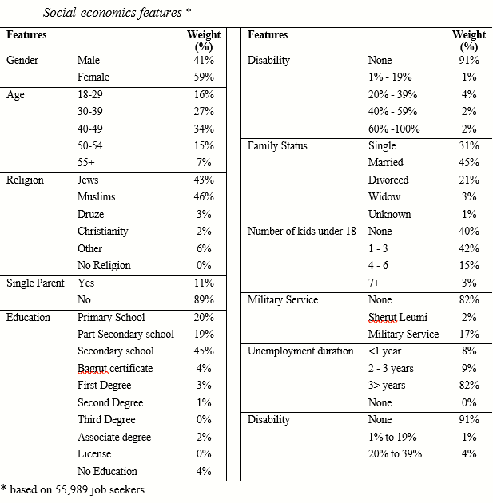
Data Factorizing
מבוא
צורך
לפרויקט
סקר
ספרות
מטרות ויעדים
שיטה וביצוע המחקר
סיכום והמלצות
Notes:
עמודות= לפרט בקטנה.

Slide 17
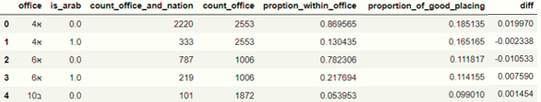
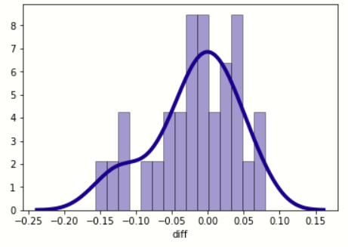
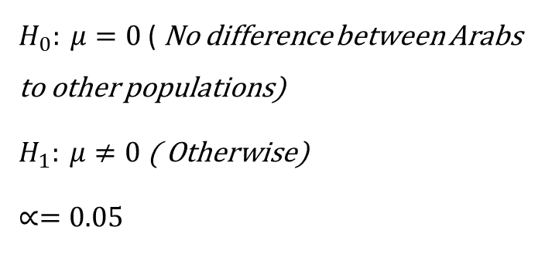
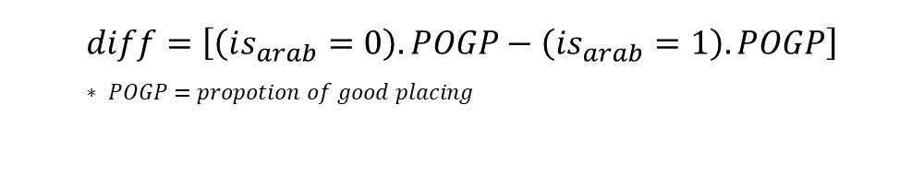
Q1: Is there a difference between good placements of the Arabic population to other populations?
$H_{0}: μ=0$ ( No difference between Arabs to other populations)
$H_{1}: μ≠0$ ( Otherwise)
$$∝=0.05$$
$$diff=\left[\left(is_{arab}=0\right).POGP−\left(is_{arab}=1\right).POGP\right] \\ ∗ POGP=propotion of good placing$$
מבוא
צורך
לפרויקט
סקר
ספרות
מטרות ויעדים
שיטה וביצוע המחקר
סיכום והמלצות
Notes:
סיווג דו"ע ערבים: דובר השפה הערבית וגם שדתו היא לא יהודית.
*הערה - ישנם לא ערבים (שאינם יהודים) שדוברים ערבית אבל שיעורם באוכלוסייה הנו נמוך ולכן לא ישפיע רבות על התוצאה.
נלקחו 30 לשכות (שבהן יש יותר מ14 דו"ע ערבים) מתוך 71 הלשכות.

Slide 18
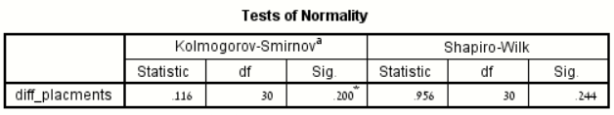
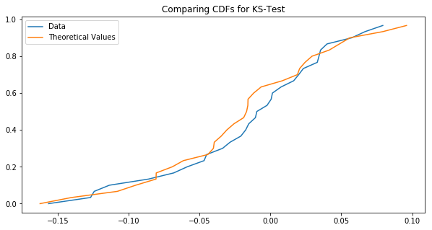
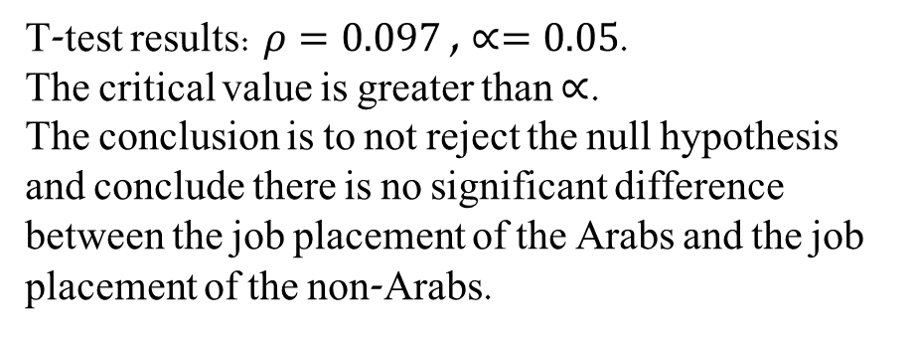
Q1: Is there a difference between good placements of the Arabic population to other populations?
$H_{0}: μ=0$ ( No difference between Arabs to other populations)
$H_{1}: μ≠0$ ( Otherwise)
$$∝=0.05$$
T-test results: $ρ=0.097$ , $∝=0.05$.
The critical value is greater than ∝.
The conclusion is to not reject the null hypothesis and conclude there is no significant difference between the job placement of the Arabs and the job placement of the non-Arabs.
מבוא
צורך
לפרויקט
סקר
ספרות
מטרות ויעדים
שיטה וביצוע המחקר
סיכום והמלצות
Notes:
ניתן לראות בבירור כי הערך הקריטי $ρ=0.2$ , $∝=0.05$ ולכן נאמר כי לא נדחה את השערת האפס ונאמר שהנתונים מתפלגים בצורה נורמלית.
מובהק- אומר שבהסתברות גבוהה הוא מייצג את המצב הקיים.
לכן בוצע מבחן T כי נורמליות נבדקה על הנתונים

Slide 19
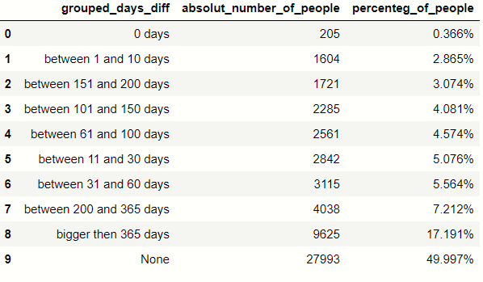
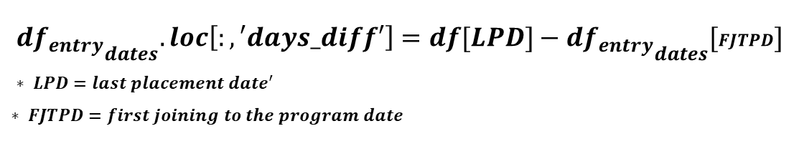
Q2: How long job seekers are in the program before their placements ?
$$d{f_{entry}}_{dates}.loc\left[:,′days_diff′\right]=df[LPD]−d{f_{entry}}_{dates}[FJTPD] \\ ∗ LPD=last placement date^{′}$$
$$∗ FJTPD=first joining to the program date$$
Confidence interval is:
( 336.994, 341.418, 345.842) [days]
מבוא
צורך
לפרויקט
סקר
ספרות
מטרות ויעדים
שיטה וביצוע המחקר
סיכום והמלצות
Notes:
יותר מ25% יש להם הפרש שלילי, משמע בעיה בנתונים שהוכנסו למערכת.

Slide 20
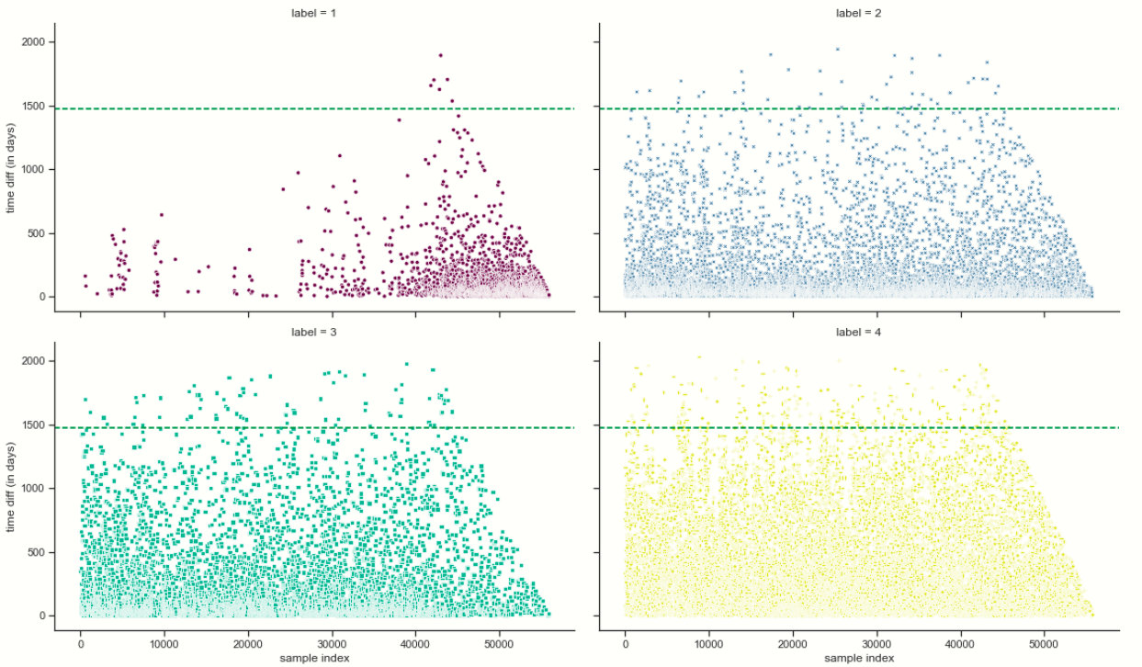
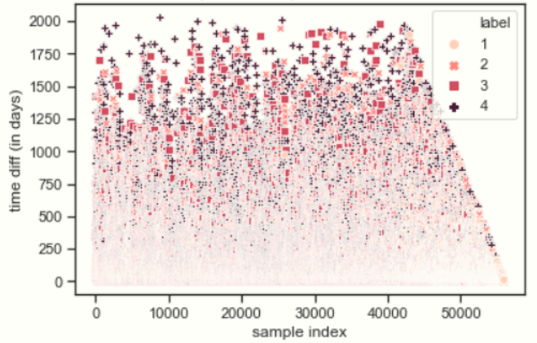
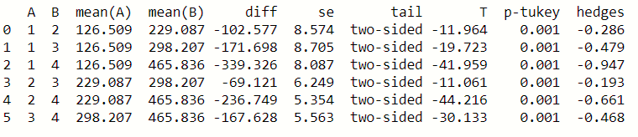


Q3: Is there a difference between the time length of jobseeker in the program to type of placement ?
$$H_{0}:There is a difference$$
$$H_{1}:No difference$$
$$∝=0.05$$
מבוא
צורך
לפרויקט
סקר
ספרות
מטרות ויעדים
שיטה וביצוע המחקר
סיכום והמלצות
Notes:
השימוש בANOVA בגלל שהוא מנתח הבדלים בין 3 ממוצעים או יותר.
השערת האפס של ANOVA היא שאין הבדל בין הממוצעים של הקבוצות.
יח' המשתנה הנמדד הוא ימים בריבוע.

Slide 21
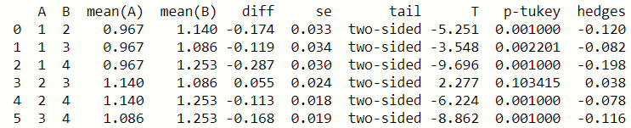


Q4: Do the number of activities
from the program effects job seeker's placements ?
מבוא
צורך
לפרויקט
סקר
ספרות
מטרות ויעדים
שיטה וביצוע המחקר
סיכום והמלצות
Notes:
יחידות במספר תוכניות בריבוע.
השערת האפס של ANOVA היא שאין הבדל בין הממוצעים של הקבוצות.
החלטתי לבדוק בין זוגות הלייבלים לראות הבדלים בעזרת מבחן Tucky post hoc.
ניתן לראות שיש הבדלים חוץ מזוג לייבלים 2,3 בגלל קרבתם ההגדרתית.

Slide 22
Q4: Do the number of activities
from the program effects job seeker's placements ?
Decision tree model take a sample of jobseekers from the data frame and match their socioeconomic characteristics and activities to the data frame.
1) Easy analysis by graphicly figure.
2) The model shows the most definite trajectory, so the tree should be considered as the order of best practice for those sampled job seekers.
The model don’t definite promise that according to the proposed route, job seekers will be implemented in this way.
מבוא
צורך
לפרויקט
סקר
ספרות
מטרות ויעדים
שיטה וביצוע המחקר
סיכום והמלצות
Notes:
לאחר חקירת הפעילויות, בוצע מודל עץ החלטות אשר יקח דגימה
הסידור בוצע על: ציון התאמה אחרון, עומק אבטלה בחודשים, קבוצות גילאים, השכלה, שפה, דת.
השתמשתי שוב בעמודת הפעיליות שעבר תכנית המסודרת עם 30 הפעילויות הייחודיות.
למה לא להשתמש בrandom forest? כי הוא דוגם חלק מהנתונים ויותר המון עצים (מסלולים).

Slide 23
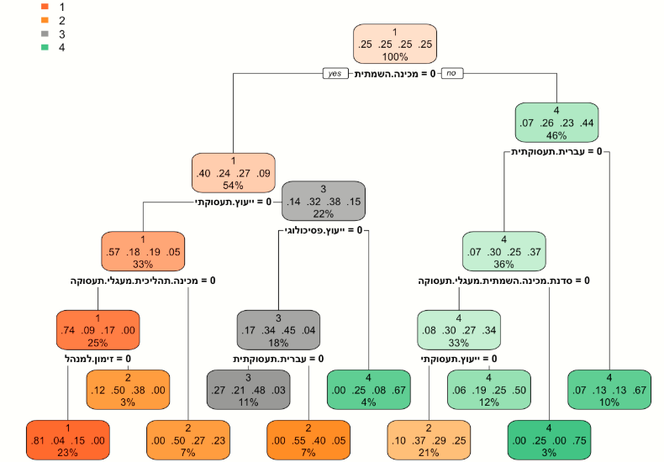
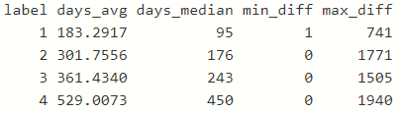
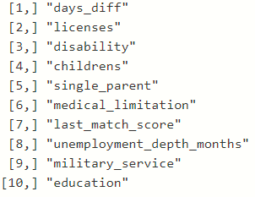
Q4: Do the number of activities
from the program effects job seeker's placements ?
מבוא
צורך
לפרויקט
סקר
ספרות
מטרות ויעדים
שיטה וביצוע המחקר
סיכום והמלצות
Notes:
1 – 23%
2 – 7%
2 – 3%
נראה שישנו קשר אשר אומר להפחית בפעילויות שהדו"ע עובר בתוכנית.
ככל שימעיט בהן, סיכוי ההשמה שלו יגדלו ויהיו איכותיים יותר.

Slide 24
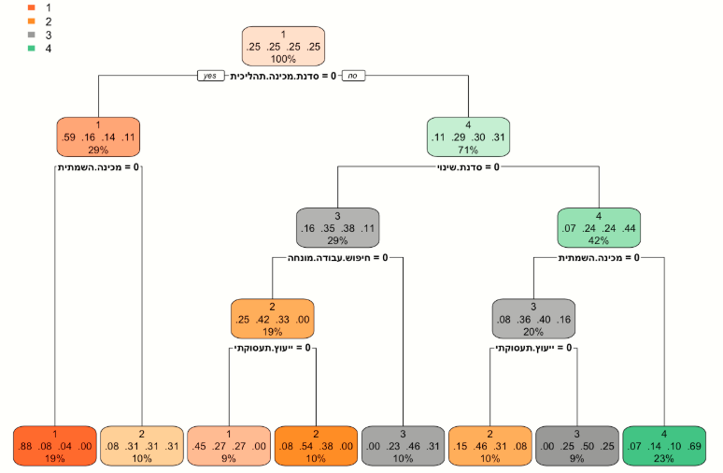
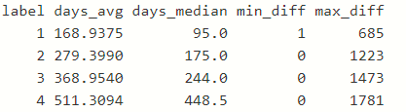
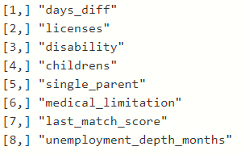
Q4: Do the number of activities
from the program effects job seeker's placements ?
מבוא
צורך
לפרויקט
סקר
ספרות
מטרות ויעדים
שיטה וביצוע המחקר
סיכום והמלצות
Notes:
לאחר ניסוי של מספר פעמים ודגימות שונות, מהנתונים נראה שככל שדו"ע מבצע פחות פעילויות, כך הסיכוי שלו להשמה עולה.
בנוסף נראה שגם אם התחילו פעילויות, יהיה כדאי לשחרר מפעילויות הבאות.
1- 19%
2 – 10%
1 – 9%
2 – 10%

Slide 25
Q5: Is there an effect between
socio-economic jobseeker characteristics to placement ?
The definition of socioeconomic characteristics of jobseekers are religion, age, single parent, gender, level of education, city, language, country of birth, marital status, children up to age 18, classification of the jobseeker, disability rates, medical disability, licenses, military service, released prisoner and month of placement ("last placement date").
מבוא
צורך
לפרויקט
סקר
ספרות
מטרות ויעדים
שיטה וביצוע המחקר
סיכום והמלצות
Notes:
שימוש במודל רגרסיה מולטינומית בגלל שזהו קלסיפיקציה של נתונים- יש יותר מ2 דרכים אפשריות והערכה של המודל היא ההסתברות של כל פרמטר להשתייך לקבוצה מסוימת.

Slide 26
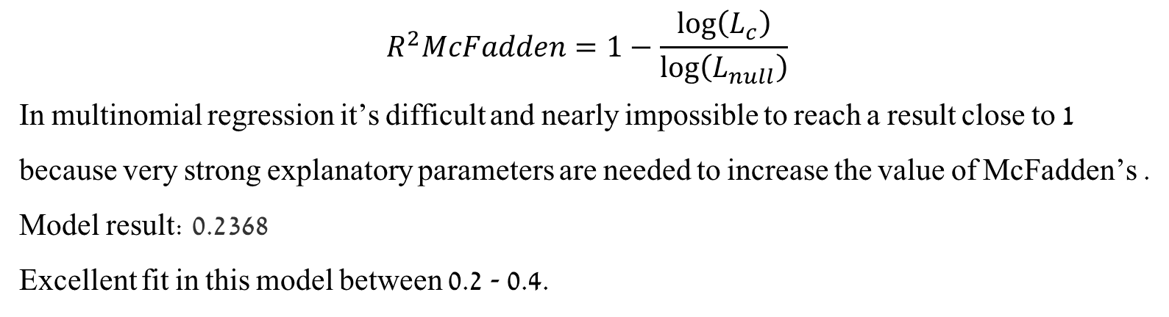
Q5: Is there an effect between
socio-economic jobseeker characteristics to placement ?
$$R^{2}McFadden=1−\frac{\log\left(L_{c}\right)}{\log\left(L_{null}\right)}$$
In multinomial regression it’s difficult and nearly impossible to reach a result close to 1 because very strong explanatory parameters are needed to increase the value of McFadden’s .
Model result: 0.2368
Excellent fit in this model between 0.2 - 0.4.
* Daniel McFadden, "Quantitavie methods for analyzing travel behavior of individuals: some recent developments", November 2, 1977.
https://thestatsgeek.com/2014/02/08/r-squared-in-logistic-regression/
מבוא
צורך
לפרויקט
סקר
ספרות
מטרות ויעדים
שיטה וביצוע המחקר
סיכום והמלצות

Slide 27
Q5: Is there an effect between
socio-economic jobseeker characteristics to placement ?
Some of the model results can be present as commonsense thinking, but some can surprise us all. All model results are compared to label 4 (failure) and each model result was displayed is significant (ρ < 0.05).
There are more Arab cities compered to Jewish cities in labels 1 and 2. Muslim and Jew religions significantly more to be in label 1. All that supporting question 1 results and conclusion.
Some country origin effects on program success, like the Soviet Union and France significantly more to be in label 3 than label 1 (compered by p-value). Ethiopia significantly more to be in label 2.
מבוא
צורך
לפרויקט
סקר
ספרות
מטרות ויעדים
שיטה וביצוע המחקר
סיכום והמלצות

Slide 28
Q5: Is there an effect between
socio-economic jobseeker characteristics to placement ?
3) Education has a strong effect on the success label. Academic degree or 'Teudat Bagrut' has significantly more to be in label 1, and non-education significantly more to be in label 3.
4) Disability affects human life including program success. From 20%-59% significantly more to be in label 2 and 60%-100% to be in label 3, but no disability at all significantly more to be in label 2 and not 1 as we expected.
מבוא
צורך
לפרויקט
סקר
ספרות
מטרות ויעדים
שיטה וביצוע המחקר
סיכום והמלצות

Slide 29
Conclusions & Recommendations
There is no difference between the placement of the Arabs and the placement of the non-Arabs. Consider cancelling investment government funds to the Arabs sector and to open an activity for them.
The number of job seekers placed through the program is 50% which indicates a low rate of placements. Make an evaluation on activities effect or quality in the program
Longer the jobseeker being in the program, the quality of his placement (label) decreased Consider using the decision tree model.
There is an influence between socioeconomic characteristics of requiring work on the type of success in the program. Open \ assigning job seekers to activities based on their socioeconomic characteristic.
מבוא
צורך
לפרויקט
סקר
ספרות
מטרות ויעדים
שיטה וביצוע המחקר
סיכום והמלצות

Slide 30
References
Ladislav Kabáta, David Hampelb, Ladislava Issever Grochováb, Jitka Janováb, Luboš Střelecb, "Alternative approaches for assessing the European countries economic and social results". 17th International Conference Enterprise and Competitive Environment 2014 Volume 12, Pages 1-804 (2014).https://doi.org/10.1016/S2212-5671(14)00345-1
Els Sol C.C.A.M. (2016), "Getting unemployed with problematic debt problems to work. A quick scan of debt helps strategies by European Public Employment Services", Universiteit van Amsterdam, AIAS Working Paper 167. http://wapes.org/en/system/files/wp_167_-_sol1_1.pdf
Rainer Winkelmann, "Unemployment and happiness", October 2014. http://dx.doi.org/10.15185/izawol.94
Lucía Artazcoz, MPH, Joan Benach, Ph.D., Carme Borrell, Ph.D., and Immaculada Cortès, MPH, "Unemployment and Mental Health: Understanding the Interactions Among Gender, Family Roles, and Social Class", American Journal of Public Health, Vol 94, No. 1, January 2004. https://dx.doi.org/10.2105%2Fajph.94.1.82
Zwinkels, W. en Guiaux, M. (2015) "Schulden belemmeren terugkeer naar werk" ESB, 1000 (4722),690-92.
Zwinkels, W. (2015), "Wie heeft schuld? Een kwantitatieve analyse van schulden bij uitkeringsgerechtigden". Amsterdam:UWV.
מבוא
צורך
לפרויקט
סקר
ספרות
מטרות ויעדים
שיטה וביצוע המחקר
סיכום והמלצות

Slide 31
References
Koning, P. (2014) "Door schuldhulpverlening uit de bijstand". ESB jrg 99 (4677), 38-41.
Sol, C.C.A.M. & K. Kok, "Fit or Unfit: Theorie en praktijk van Re-integratie", 2014 Amsterdam: RVO, p.144, .p.168.
Gabriella Sjögren Lindquist, "Unemployment insurance, social assistance, and activation policy in Sweden", Implementierung the news basic allowance for job seekers, Berlin. 17-18 April 2007. https://www.researchgate.net/publication/266094284
Tea Lallukka, Martta Kerkelä, Tiina Ristikari, Marko Merikukkac, Heikki Hiilamo, Marianna Virtanen, Simon Øverland, Mika Gissler, Jaana I. Halonen, "Determinants of long-term unemployment in early adulthood: A Finnish birth cohort study", Volume 8, August 2019, 100410. https://doi.org/10.1016/j.ssmph.2019.100410
The Unemployment Rate by the OECD: https://data.oecd.org/unemp/unemployment-rate.htm
The Israeli Employment Service: https://www.taasuka.gov.il/he/About/Pages/default.aspx
Calmfors, L. Active labour market policy and unemployment: a framework for the analysis of crucial design features, OECD Economic Studies, 1994.
מבוא
צורך
לפרויקט
סקר
ספרות
מטרות ויעדים
שיטה וביצוע המחקר
סיכום והמלצות

Slide 32
References
Luis Centeno, Mário Centeno, Álvaro A. Novo, "Evaluating job-search programs for old and young individuals: Heterogeneous impact on unemployment duration", Labour Economics 16, (2009) 12–25, https://doi.org/10.1016/j.labeco.2008.02.004
EURES - The European Job Mobility Portal: https://ec.europa.eu/eures/public/en/homepage
Yan DI, "China’s Employment Policies and Strategies", Chinese Academy of Labour and Social Security, Ministry of Labour and Social Security, P.R.China, 2006 http://www.oecd.org/els/emp/37865430.pdf
John P. Martin " Activation and Active Labour Market Policies in OECD Countries- Stylized Facts and Evidence on their Effectiveness", Geary Institute, University College Dublin and IZA, June 2014. http://ftp.iza.org/pp84.pdf
Benjamin Crost, "Can workfare programs offset the negative effect of unemployment on subjective well-being?", Economics Letters, Volume 140, March 2016, Pages 42-47. http://dx.doi.org/10.1016/j.econlet.2015.12.007
Signe Hald Andersen, "Exiting unemployment: How do program effects depend on individual coping strategies?", Journal of Economic Psychology 32, (2011) 248–258. https://doi.org/10.1016/j.joep.2010.01.013
מבוא
צורך
לפרויקט
סקר
ספרות
מטרות ויעדים
שיטה וביצוע המחקר
סיכום והמלצות

Slide 33
References
Head of Publications Service, OECD Publications Service, "The Public Employment Service in The United States", 2000. http://www.oecd.org/employment/emp/thepublicemploymentserviceintheunitedstates.htm
The United States. Congress. House. Committee on Education and Labor. Subcommittee on Employment Opportunities, "Welfare jobs legislation: hearing before the Subcommittee on Employment Opportunities of the Committee on Education and Labor, House of Representatives; Ninety-sixth Congress, first[-second] session, on H.R. 4425 ... H.R. 4426, 1979-1980, page 66-67. https://books.google.co.il/books?id=zrBTKOmLgUsC&printsec=frontcover&hl=iw&source=gbs_ge_summary_r&cad=0#v=onepage&q&f=false
Taub Center Staff, "Arab Israeli Unemployment Much Higher than Previously Thought", Bulletin Articles December 02, 2012. http://taubcenter.org.il/arab-israeli-unemployment-much-higher-than-previously-thought-2/
Sami Miaari, "The Dynamics of Unemployment among the Arabs in Israel: Evidence from Panel Data", October 2008. https://www.researchgate.net/publication/318723797
Avishai Benish, "Wisconsin program implementation in Israel", July 4th, 2006. https://web.archive.org/web/20060704075219/http://www.commitment.org.il/art_images/files/943299552/Benish.pdf
מבוא
צורך
לפרויקט
סקר
ספרות
מטרות ויעדים
שיטה וביצוע המחקר
סיכום והמלצות

Slide 34
References
Ministry of Labor, Social Affairs and Social Services, "The Arabs in Israel, mapping population, employment features, living, income and outcome", 2015 page 19. https://employment.molsa.gov.il/Research/Documents/X13478.pdf
Central Bureau of Statistics, "Statistical year 2017", Chapter 9, 2017. https://meyda.education.gov.il/files/Mazkirut_Pedagogit/MadaeySviva/2017-2018/shnaton_stat_2017.pdf
Israeli Employment Service, "Announcement of intention to undertake joint venture to assist in the technological training for the unemployed to return to the labor market and promote their welfare", 2017 https://www.taasuka.gov.il/he/about/jointventures/pages/tapuach.aspx
Daniel McFadden, "Quantitative Methods for Analyzing Travel Behavour Of Individuals: Some Recent Developments", November 22, 1977. https://cowles.yale.edu/sites/default/files/files/pub/d04/d0474.pdf https://econpapers.repec.org/paper/cwlcwldpp/474.htm
Avishai Benish, "Wisconsin program implementation in Israel", July 4th, 2006. https://web.archive.org/web/20060704075219/http://www.commitment.org.il/art_images/files/943299552/Benish.pdf
מבוא
צורך
לפרויקט
סקר
ספרות
מטרות ויעדים
שיטה וביצוע המחקר
סיכום והמלצות

Slide 35



